Slide 1
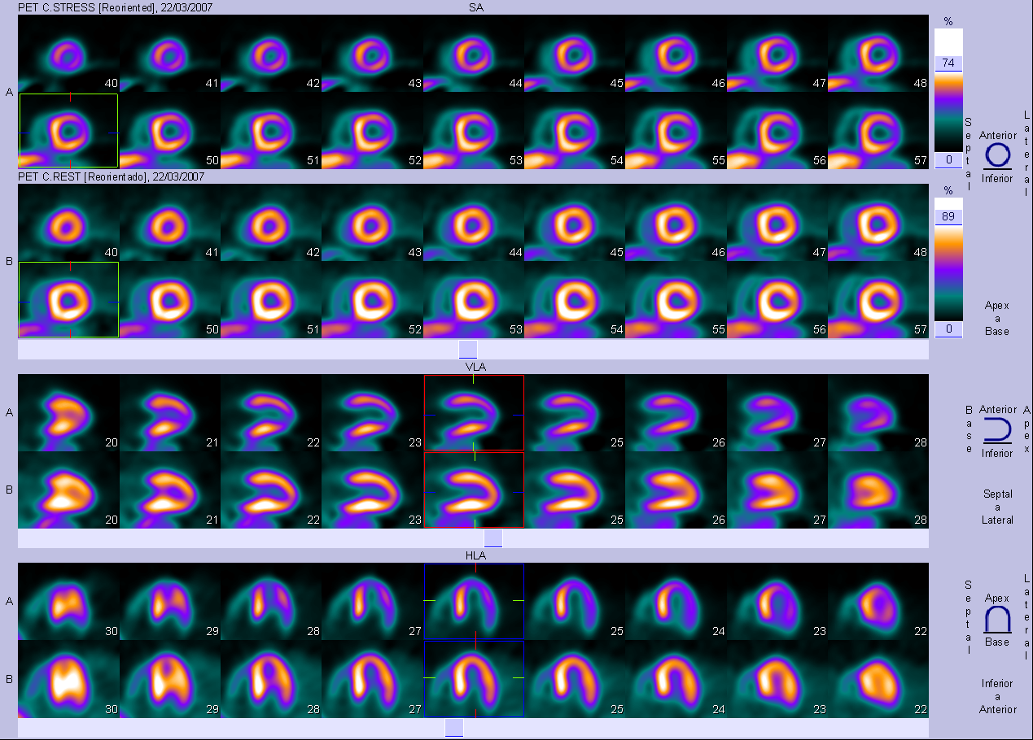
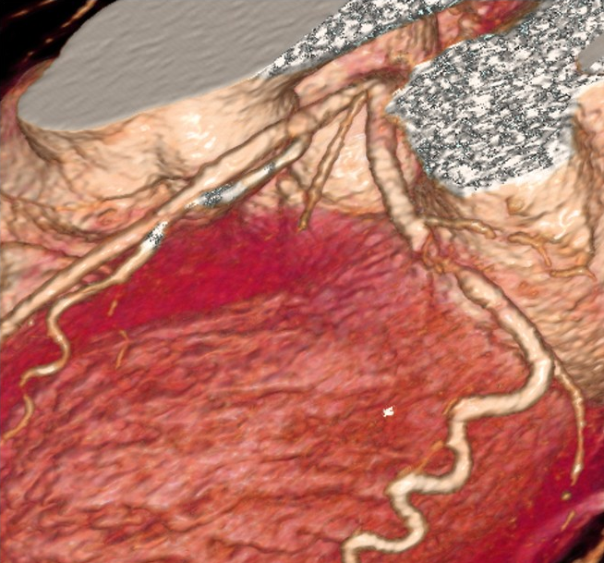
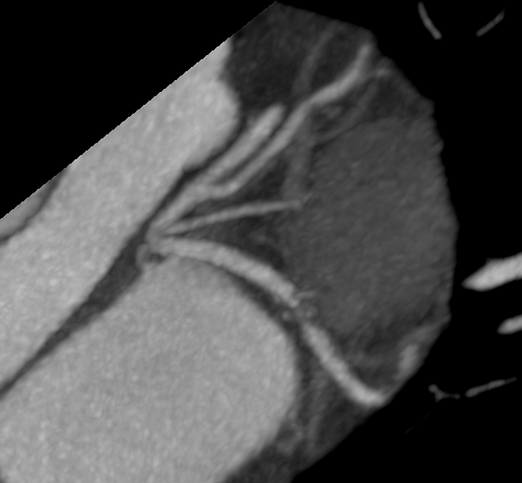

Slide 2


Nuevas estrategias en imagen cardiovascular para reducir la exposición a radiación
Dr. Erick Alexanderson Rosas

Slide 3
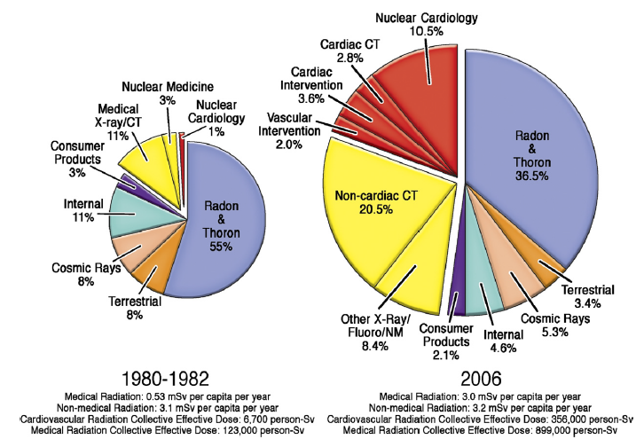
National Council on Radiation Protection and Measurements
Exposición a la Radiación
J Am Coll Cardiol 2012;59:553–65
Notes:
Sin embargo hasta algunos años poco sabia acerca de la relación entre la exposición a la radiación ionizante de baja dosis de los procedimientos médicos y el riesgo de cáncer.
El incremento en el numero de estudios diagnósticos y procedimientos terapeuticos que involucran radiacion ionizante ha generado cuestionamientos sobre la seguridad radiologica para los pacientes.

Slide 4
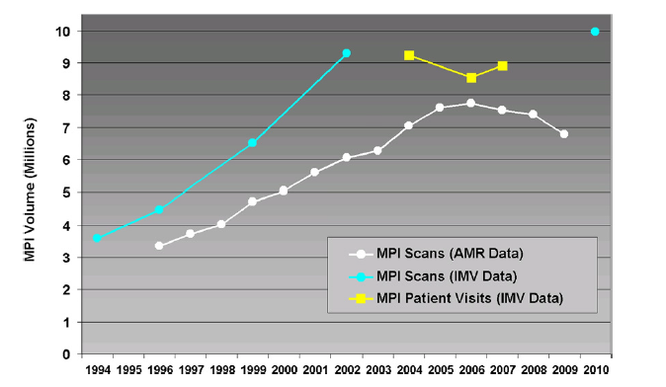

Razón del cuidado de la Radiación en Cardiología?
J Am Coll Cardiol 2012;59:553–65

Slide 5
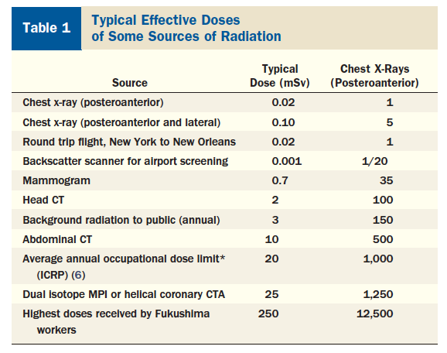
Magnitud de la Radiación
J Am Coll Cardiol 2012;59:553–65

Slide 6
En los últimos años, se han iniciado esfuerzos importantes para reducir la radiación ionizante asociada con la imagen cardíaca.
Los riesgos de los estudios no deben ser vistos de una forma aislada, sino con una evaluación simultánea de los beneficios, riesgos y costos.
Los beneficios son indudables, en términos de mejorar el diagnóstico y el pronóstico, la capacidad de influir en la terapia médica y proporcionar una guía para las intervenciones, y en última instancia, mejorar los resultados del paciente.
J Am Coll Cardiol 2012;59:553–65

Slide 7
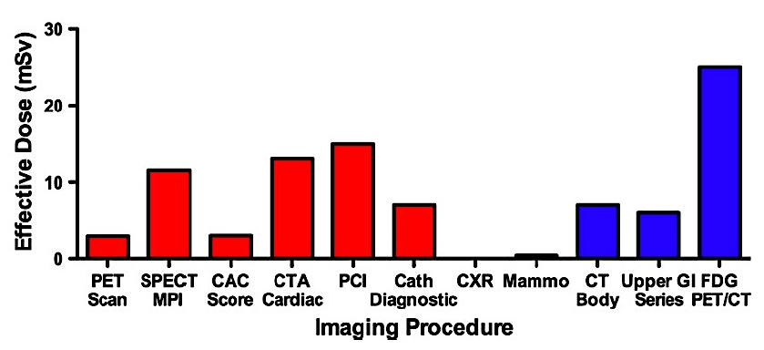
Dosis Efectiva de Radiación
Actual
11.4 mSv
J Nucl Cardiol 2011;18:580–7

Slide 8
Efectos Biológicos
DETERMINÍSTICOS
ESTOCÁSTICOS
Dependen de la dosis absorbida, tasa de dosis y la extensión del área corporal expuesta.
Tienen un umbral de dosis y la intensidad depende de la intensidad de la radiación.
Ej. Eritema, descamación cataratas, leucopenia, fibrosis, esterilidad.
Su probabilidad de aparición incrementa a mayor dosis, pero la intensidad del efecto NO esta en función de la dosis absorbida.
Ej. CANCER, ALTERACIONES GENÉTICAS.
JACC 1998 Vol. 31, No. 4:892–913

Slide 9
Principio A L A R A
BENEFICIO
RIESGO
MINIMIZAR AL MAXIMO
para mantener la exposición
As Low As Reasonably Achievable
3 PRINCIPIOS
Distancia
Tiempo
Blindaje

Slide 10
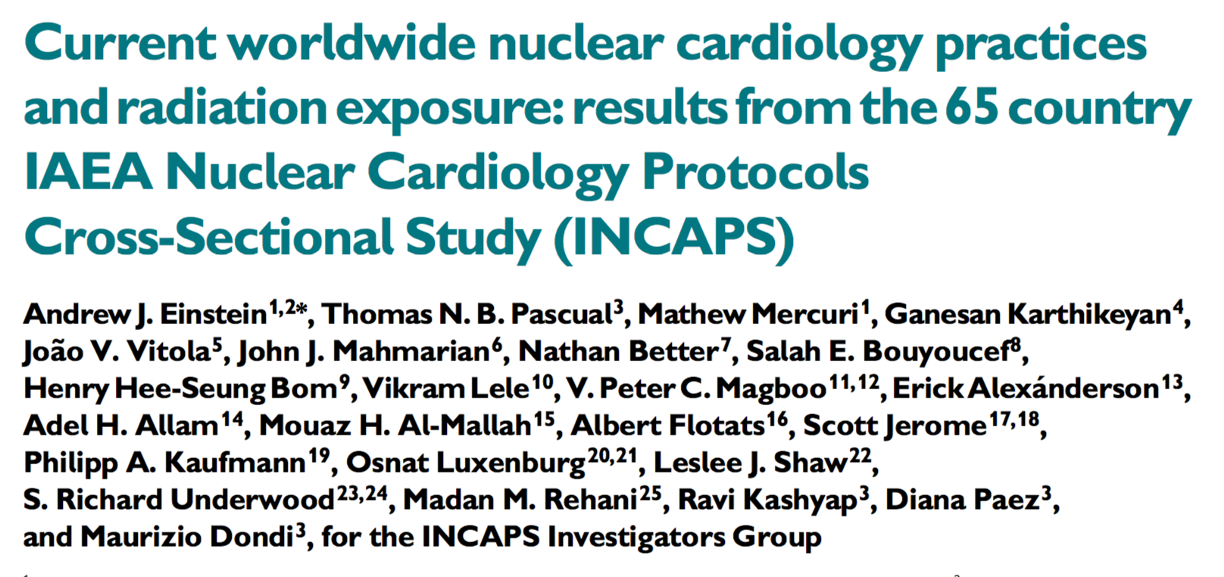
Current Worldwide Nuclear Cardiology Practices and Radiation Exposure: Results from the 65 Country International Nuclear Cardiology Protocols Study (INCAPS)
Andrew J. Einstein, MD, PhD,
Columbia University Medical Center
Menor EXPOSICION DE RADIACIÓN posible ?
Datos sobre los protocolos utilizados en un total de 7911 EPM realizados en 308 laboratorios en 65 países en una sola semana en marzo – abril del 2013.
DE por paciente: 0.8-35mSv (media 10.0mSv).
DE por laboratorio: 2.2-24.4mSv (mediana 10.4mSv)
Sólo 106 laboratorios (34%) lograron una promedio de DE ≤ 9mSv.
A.J. Einstein et al. European Heart Journal (2015) 36, 1689–1696

Slide 11
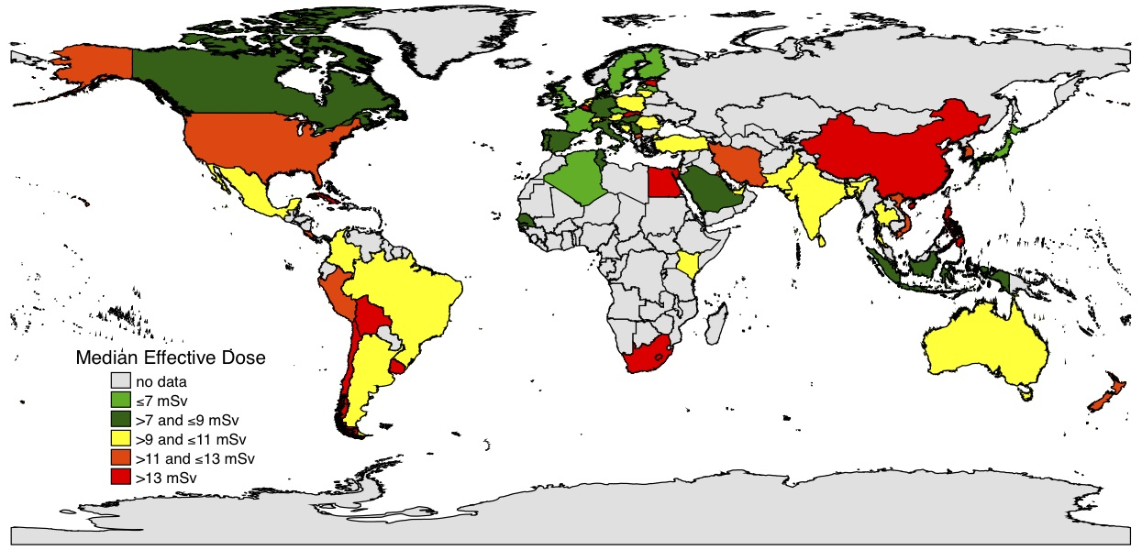
Current Worldwide Nuclear Cardiology Practices and Radiation Exposure: Results from the 65 Country International Nuclear Cardiology Protocols Study (INCAPS)
Andrew J. Einstein, MD, PhD,
Columbia University Medical Center
A.J. Einstein et al. European Heart Journal (2015) 36, 1689–1696

Slide 12
A.J. Einstein et al. European Heart Journal (2015) 36, 1689–1696
Notes:
Figure 1. Worldwidedistributionofpatientradiationeffectivedosesfrommyocardialperfusionimaging.Insetdisplaysthedistributionofpatient effective doses by region.
The burden of radiation to patients undergoing MPI differed between world regions (Figure 1). Europe had both the lowest mean (7.9 mSv) and median (8.0 mSv) ED, and the highest propor- tion of patients with ED ≤9 mSv (60%). Latin America and Asia had the highest doses (mean of 11.8 and 11.4 mSv, respectively) and the second lowest proportion of patients with ED ≤9 mSv (27% and 24%, respectively). Europe was also among the highest in adherence to best practices with a mean laboratory QI of 6.2; 􏰀71% of labora- tories adhered to six or more best practices (Table 3). North America had the lowest mean laboratory QI score (4.7), and was among the lowest in proportion of laboratories with ≥6 best prac- tices (31%).

Slide 13
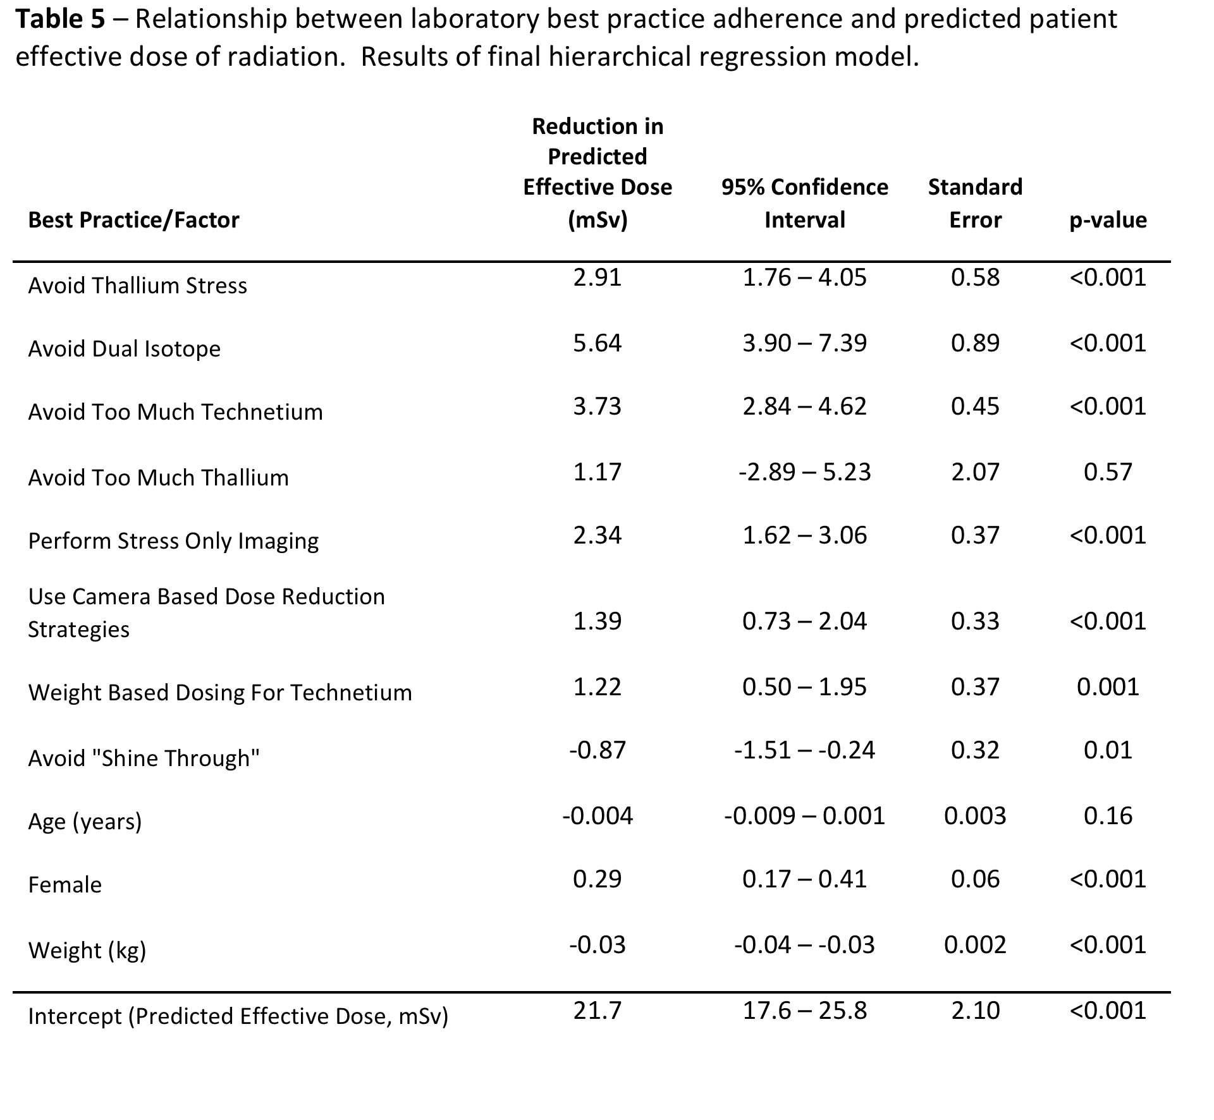
A.J. Einstein et al. European Heart Journal (2015) 36, 1689–1696

Slide 14
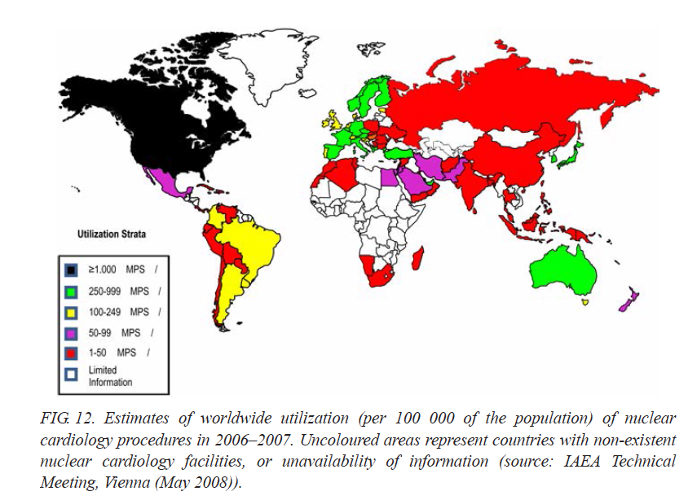
Nuclear cardiology : its role in cost effective care. Vienna : International Atomic Energy Agency, 2012.

Slide 15
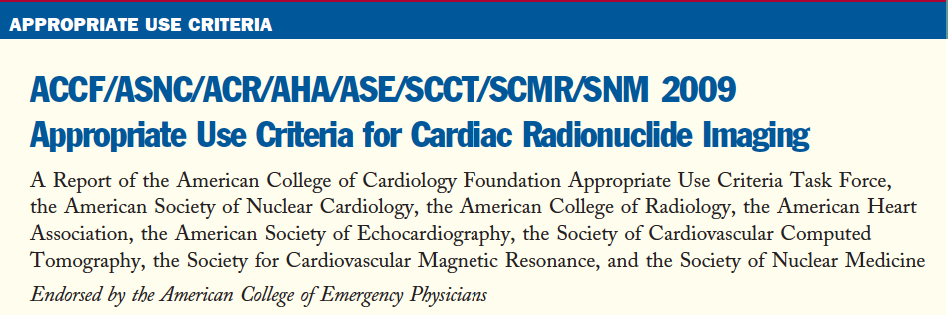
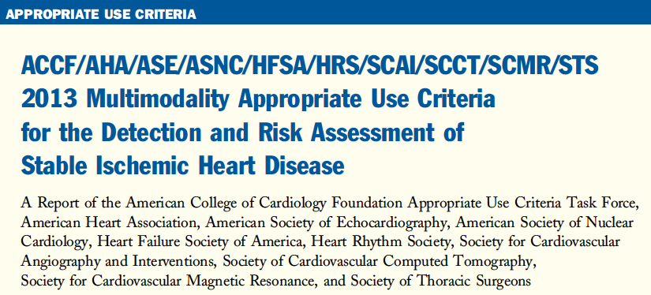
Paciente Adecuado ?
JACC Vol. 53, No. 23, 2009
JACC Vol. 63, No. 4, 2014

Slide 16
Protocolo Adecuado ?
Factores más importantes en el diseño de los protocolos de uso clínico
1. Características de la emisión radioactiva del radionúclido utilizado.
2. Biocinética del radiotrazador.
Intervalos de tiempo entre inyección y adquisición
Posibilidad de repetir una adquisición
Requerimiento de una 2da dosis
Actividad de radiotrazador a inyectar
Capacidad de realizar adquisiciones tardías
J Nucl Cardiol 2009; 1071-3581
J Nucl Med Technol 2007; 35:3–9

Slide 17
Protocolos gSPECT
OBJETIVO : Pregunta CLÍNICA →
a) Estudio de ISQUEMIA miocárdica.
b) Estudio de VIABILIDAD miocárdica.
Consideraciones →
1. Esfuerzo : FÍSICO / Farmacológico
2. Radionúclido : Tc 99m / Tl 201
J Nucl Cardiol 2009; 1071-3581
J Nucl Cardiol doi:10.1007/s12350-012-9523-z
J Nucl Med Technol 2007; 35:3–9

Slide 18
Protocolo Sólo Estrés
Consideraciones importantes :
Necesidad de valoración del paciente antes de decidir el protocolo.
Requiere de un experto para valorar la imagen.
Calidad de imagen optima.
La imagen de perfusión así como los parámetros de función ventricular deben ser COMPLETAMENTE NORMALES (visual / cuantitativa)
Diferenciar artefactos por atenuación : corrección de atenuación (rayo x), posición prono.

Slide 19
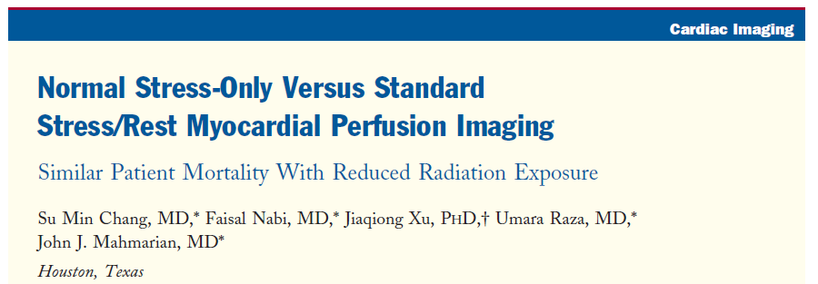
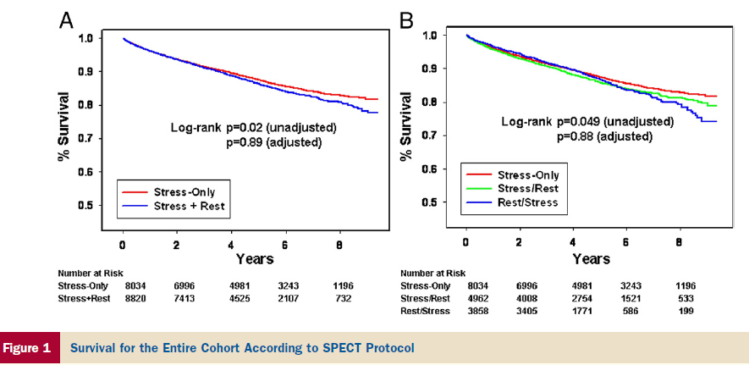
Chang et al. (2010)
16, 854 pacientes. Gated SPECT (reposo/estrés vs estrés) NORMAL.
Seguimiento 4.5 años. Reducción del 61% en la dosis administrada.

Slide 20
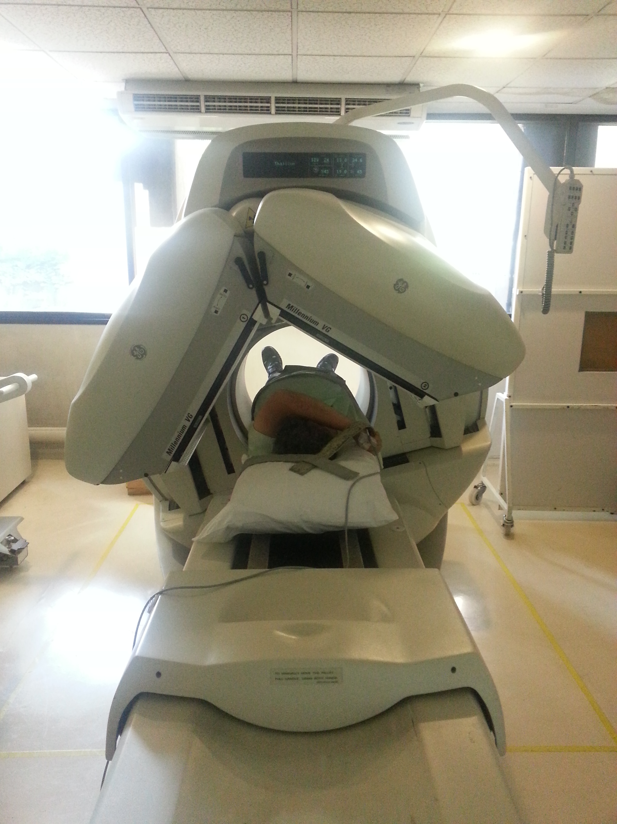
Cámaras Convencionales
Limitantes de las Cámaras de Anger
Tiempo de adquisición
Resolución de imagen limitada
Artefactos (atenuación / movimiento)
DOSIS DE RADIACIÓN PARA EL PACIENTE
J Nucl Cardiol 2009;16:255–76

Slide 21
Nuevos sistemas
Características :
  Cambios en los materiales y geometría del detector
  Mejoría en el diseño de los colimadores
  Optimización en el campo de vista para la adquisición de fotones
  Nuevos algoritmos para la reconstrucción de la imagen
  MAYOR SENSIBILIDAD (FOTONES)
  Mejoría en la calidad y resolución de las imágenes
  Reducción de los tiempos de adquisición y dosis de radiación para el paciente
  Diseños más ergonómicos
J Nucl Cardiol 2009;16:255–76

Slide 22
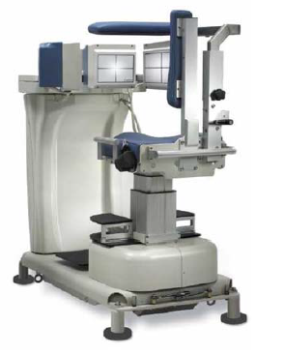
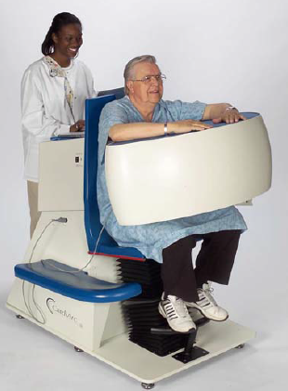
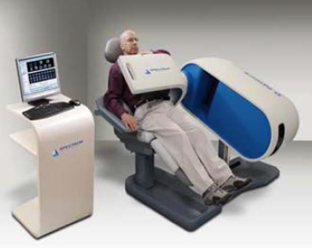
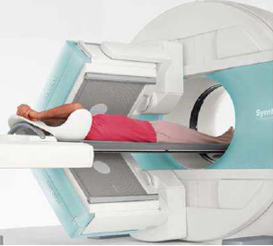
Digirad Cardius 3 XPO
CardiArc SPECT-HD
D-SPECT camera
IQ• SPECT
J Nucl Cardiol 2009;16:255–76
J Am Coll Cardiol Img 2008;1:156–63

Slide 23
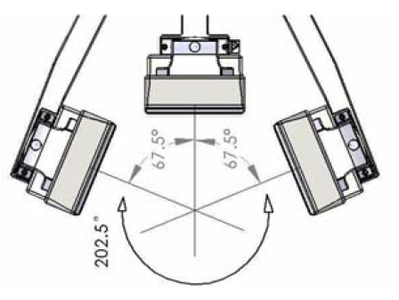
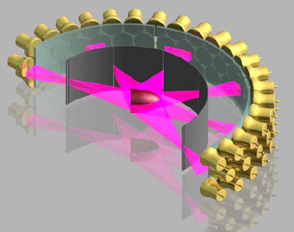
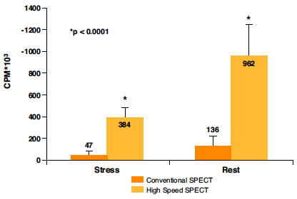
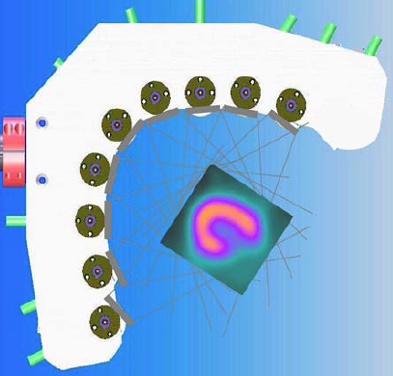
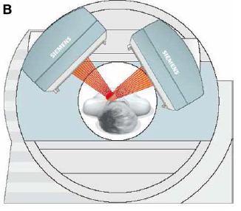
Digirad Cardius 3 XPO
CardiArc SPECT-HD
D-SPECT camera
IQ• SPECT
J Nucl Cardiol 2009;16:255–76
J Am Coll Cardiol Img 2008;1:156–63

Slide 24
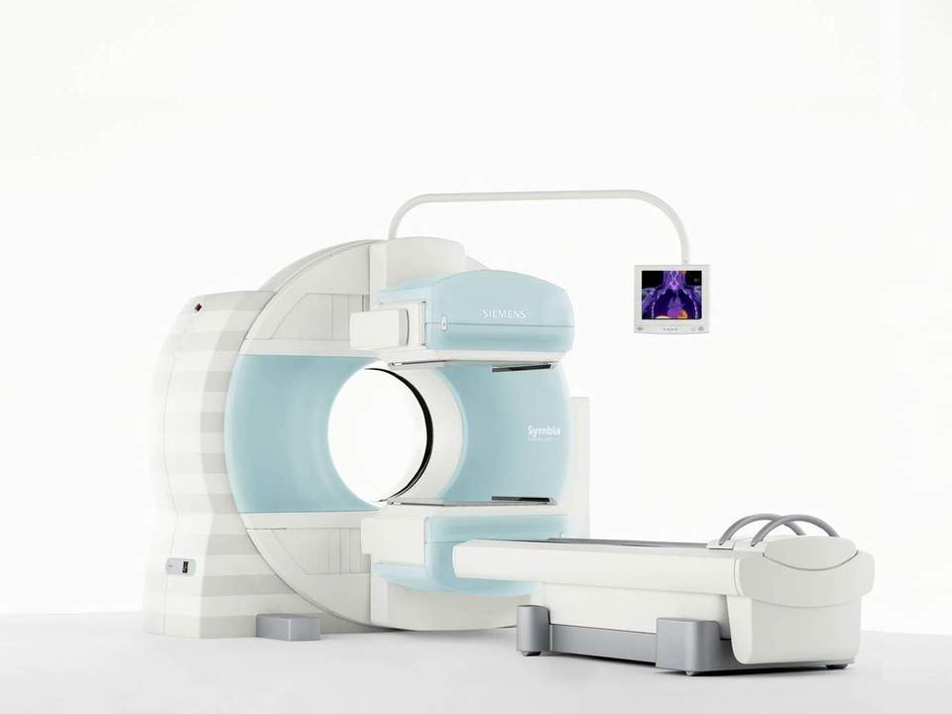
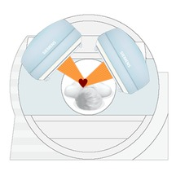
Protocolos de Adquisición
4 mins / Dosis estándar
8 mins / Media dosis
16 mins / Un cuarto de dosis
Dpto. Cardiología Nuclear
INC
SIEMENS SYMBIA T
IQ SPECT
Colimadores con tecnología SMARTZOOM
Adquisición CARDIO-CENTRADA
Mejores Métodos de Reconstrucción
http://www.healthcare.siemens.com/molecular-imaging/iq-spect-technology
Notes:
Con el apoyo constante de las autoridades del Instituto se esta evaluando la posibilidad de continuar renovando el equipamiento medico con la adquisición en un futuro de esta gammacamara….

Slide 25
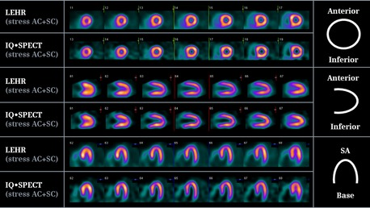
http://www.healthcare.siemens.com/molecular-imaging/iq-spect-technology
Notes:
Ademas con la ventaja de ser un equipo hibrido que permite la realizacion de score de calcio y en los equipos mas avanzados antiomografia coronaria

Slide 26
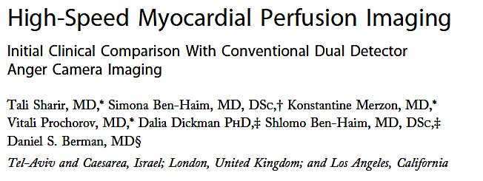
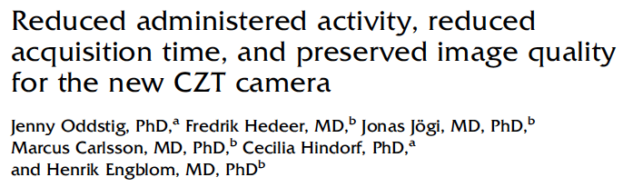
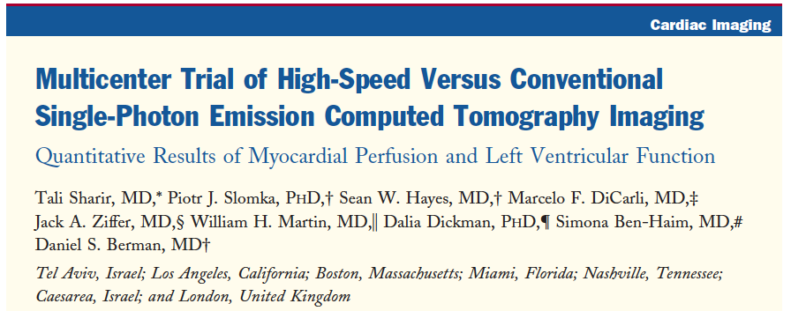
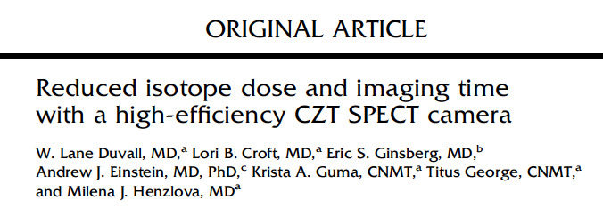
J Am Coll Cardiol Img 2008;1:156–63
JNucl Cardiol 2013;20:38–44
J Am Coll Cardiol 2010;55:1965–74
J Nucl Cardiol 2011;18:847–57
Notes:
Dentro de la practica clínica en la actualidad existen varios estudios que han validado estos equipos con respecto a las gammacamaras convencionales….

Slide 27
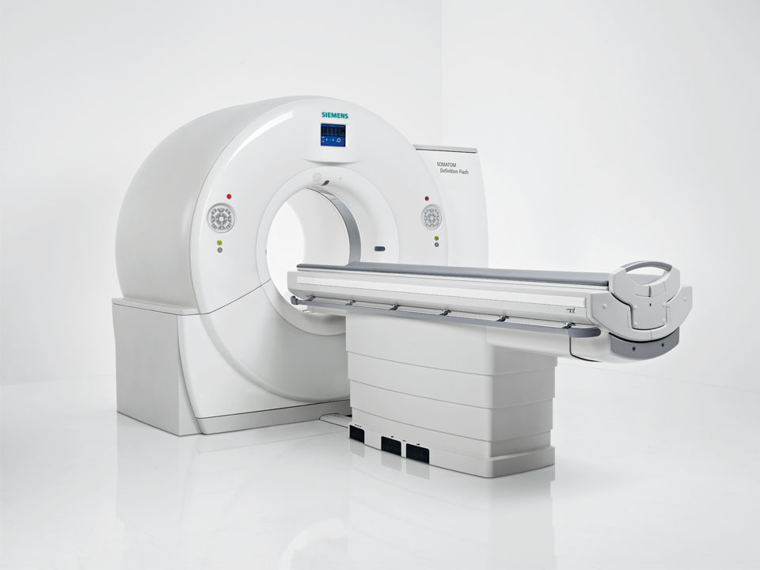
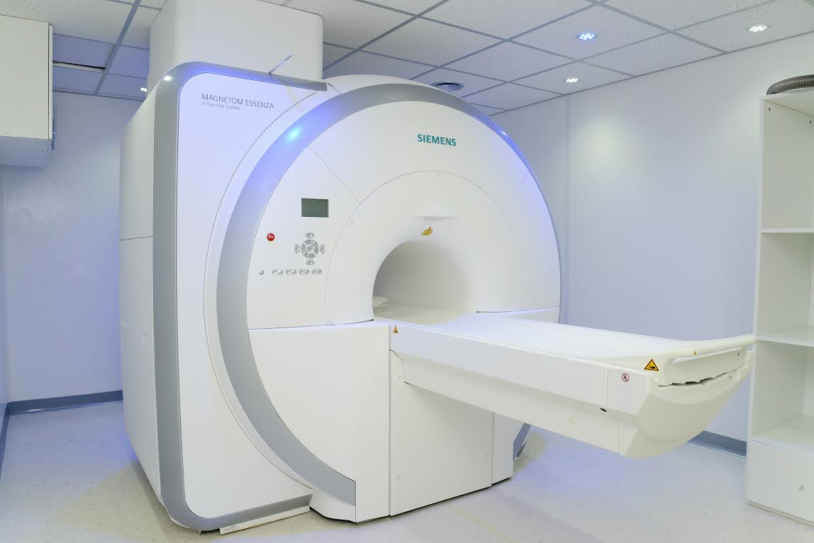
TC
RM

Slide 28
Conclusiones
Las técnicas de imagen cardiovascular se encuentran en un proceso de renovación importante.
Las nuevas tecnologías sin duda benefician el estudio de los pacientes con menores tiempos de adquisición, mejor calidad de imagen y menor exposición a la radiación.
Debemos redoblar esfuerzos para tener una mejoría continua en las prácticas de los estudios y procedimientos realizados con radiación ionizante bajo el principio ALARA (As Low as Reasonably Achievable).

